Slide 1
Порядок проведения муниципального этапа Всероссийского конкурса «Учитель года России» в 2022 году
13.10.2021
г. Тутаев

Slide 2
1. Общие положения
1.3. Участниками Конкурса могут стать граждане РФ, которые соответствуют следующим критериям:
1.3.1. замещение по основному месту работы должности «Учитель» (к участию во всех этапах конкурса, предшествующих федеральному, не допускаются представители иных категорий педагогических работников, а также руководители и заместители руководителей организаций, осуществляющих общеобразовательную деятельность, и их структурных подразделений, являющиеся учителями путём совмещения должностей);
1.3.2. наличие (на момент представления заявки) непрерывного стажа педагогической работы в соответствующей должности не менее 3 лет;
1.3.3. преподавание учебных предметов, входящих в предметные области, определённые ФГОС.
Девиз конкурса «Учить и учиться»

Slide 3
2. Предоставление материалов участниками Конкурса
2.1. Для участия в Конкурсе кандидат предоставляет следующие материалы:
заявление кандидата на участие в Конкурсе по образцу (приложение 1);
информационную карту кандидата на участие в Конкурсе (приложение 2);
согласие кандидата на участие в Конкурсе и на обработку персональных данных (приложение 3);
копию трудовой книжки кандидата на участие в Конкурсе.
2.3. Прием материалов осуществляется 28-29.10 текущего года МУ ДПО «Информационно-образовательный центр» ТМР
2.4. Не подлежат рассмотрению материалы, подготовленные с нарушением требований к их оформлению и поступившие с нарушением сроков.
2.5. Материалы, предоставляемые на Конкурс, не возвращаются.

Slide 4
3. Конкурсные испытания
3.1. Конкурс проводится с 1 ноября по 31 декабря текущего года.
3.2. Конкурс включает два тура:
Первый тур включает 4 конкурсных испытания
«Методическое портфолио» проводится с 8 - 12 ноября - конкурсные испытания «Интернет-ресурс» и «Эссе».
«Учитель-Профи» включает два конкурсных испытания: «Публичная лекция» - 16 ноября, «Урок» - 22-26 ноября (ОУ);
Второй тур состоит из 3 конкурсных испытаний:
«Учитель-Мастер» - «Мастер-класс» и «Классный час», проводится 1 и 8 декабря;
«Учитель-Лидер» включает конкурсное испытание «Круглый стол образовательных политиков», проводится 17 декабря.
Второй и третий туры Конкурса
проводятся для участников, вышедших в финал.

Slide 5
Конкурсное испытание «Интернет–ресурс»
Цель: демонстрация использования информационно-коммуникационных технологий как ресурса повышения качества профессиональной деятельности педагога.
Формат конкурсного испытания: представление Интернет-ресурса (личный сайт, блог, в том числе и на странице социальной сети, страница на сайте образовательной организации), на котором можно познакомиться с участником Конкурса и его методическими материалами (статьи, выступления, оригинальные (авторские) разработки уроков и внеурочных материалов).
Срок размещения методических материалов на Интернет-ресурсе не позднее 1 ноября текущего года.

Slide 6
Личный сайт, страница, блог
общая информация: ФИО, образование, трудовой и педагогический стаж, повышение квалификации, награды, грамоты, благодарственные письма, достижения, увлечения, всё интересное и достойное из того, что происходит в профессиональной и личной жизни конкурсанта;
методические материалы, свидетельствующие о профессионализме педагога: обоснование выбора образовательной программы и комплекта учебно-методической литературы, обоснование выбора используемых образовательных технологий;
отражение опыта использования ИКТ в обучении;
авторские учебные, методические и иные разработки, отражающие опыт работы;
наличие системы методических разработок и рекомендаций для коллег и возможность их использования в различных учебно-воспитательных ситуациях, как коллегами, так и родителями;
аналитических материалов (вопросников-анкет; сравнительного анализа достижений детей);
рекомендаций для родителей;
статей на профессиональную тему;
форумов и форм обратной связи и их активность;
отзывы посетителей сайта.
При оценке информационного ресурса основным является контент (содержание) ресурса и, во вторую очередь, - его концептуальность и эргономичность.
Критерии оценивания:
информационная насыщенность, безопасность и комфортность виртуальной образовательной среды, эффективность обратной связи, актуальность информации, оригинальность и адекватность дизайна

Slide 7
Конкурсное испытание «Эссе»
Цель: демонстрация понимания учителем смыслов и функций педагогической деятельности, видения современных социокультурных проблем и возможных путей их решения на основе собственных педагогических принципов и подходов к образовательной деятельности.
Формат конкурсного испытания: текст эссе (до 4 -5 страниц, не более 10 000 знаков) - шрифт – Times New Roman, размер – 14, интервал– 1,5.
Для эссе характерны следующие черты:
• Стиль эссе отличается образностью, афористичностью и установкой на разговорную интонацию и лексику.
• Свободная композиция.
Тема эссе определяется и утверждается оргкомитетом конкурса, объявляется на информационно-методическом семинаре для потенциальных участников муниципального этапа конкурса в текущем году.
ТЕМА ЭССЕ «Я – учитель»
ЭССЕ размещается на интернет-сайте участника конкурса.

Slide 8
Конкурсное испытание «Публичная лекция»
Цель: демонстрация способности участников конкурса к активному и эффективному позиционированию педагогически целесообразных идей и подходов в выявлении и решении современных проблем образования, соотнесения педагогической теории с практикой, способности к анализу, осмыслению и представлению своей педагогической деятельности в соответствии с требованиями федеральных государственных образовательных стандартов начального и основного общего образования.
Формат конкурсного испытания: публичное выступление, отражающее видение участником конкурса основных тенденций развития современного школьного образования, профессиональную и гражданскую позицию конкурсанта в определении и решении актуальных проблем российского образования, умение вести профессиональный диалог с аудиторией. Тему публичной лекции конкурсант выбирает самостоятельно.
Выступление до 7 минут. Ответы на вопросы жюри - до 3 минут.
Публичная лекция - речь произносимая, а не читаемая!
Публичная лекция одновременно решает две основные задачи: сообщение новых знаний, расширяющих культурный и научный кругозор слушателей, и формирование на их основе мировоззрения, общественного сознания, принципов поведения.
Критерии оценивания:
оценка содержания выступления: актуальность проблемы; реалистичность и обоснованность предложенных путей решения проблемы; ценностные основания позиции; информационная культура и языковая грамотность; масштабность и нестандартность суждений

Slide 9
Конкурсное испытание «Урок»
Цель: демонстрация профессиональных компетенций в области проектирования, организации, проведения и самоанализа урока и творческого потенциала учителя. Формат конкурсного испытания: урок по предмету.
Регламент - обоснование использования концептуальных методических подходов и приемов в соответствии с заявленной темой и целевыми ориентирами урока – 5 минут; проведение урока – 30 минут; самоанализ урока и ответы на вопросы членов жюри – до 7 минут.
Конкурсный урок является иллюстрацией представленного опыта работы учителя.
Урок проводится в той форме, которая способна отразить педагогическое мастерство учителя. Урок проходит с незнакомыми ему учениками, поэтому ссылки на незапланированный уровень подготовленности обучающихся и другие «недостатки» класса некорректны. Урок проходит в классе, определенном заявкой участника конкурса. Тема урока соответствует календарному плану изучения материала. В случае, если преподаваемый конкурсантом предмет не изучается в образовательной организации, урок проводится на вводную тему.
Самоанализ урока проходит непосредственно после проведения учебного занятия. Конкурсант может поделиться своими неиспользованными на данном уроке находками, указать на собственные ошибки. Таким образом, оценивается способность конкурсанта к анализу собственной деятельности. В ходе самоанализа не рекомендуется пользоваться предварительно заготовленными материалами, необходимо опираться на содержание и форму только что проведенного урока.

Slide 10
Критерии оценивания
Разработка, обоснование и представление проекта урока
Предметное содержание
Организационная культура
Творческий подход к решению методических/ профессиональных задач
Психолого-педагогическая и коммуникативная культура
Инновационная составляющая профессиональной деятельности
Информационная и языковая грамотность
Профессионально-личностные качества
Результативность
Рефлексия проведенного урока

Slide 11
Конкурсное испытание «Мастер-класс» (для финалистов)
Цель: демонстрация профессионального мастерства участников конкурса в области передачи собственного инновационного педагогического опыта в условиях интерактивного профессионального общения.
Формат конкурсного испытания: публичная индивидуальная презентация образовательных технологий (методов, эффективных приемов и т.д.) в целях трансляции лучшего педагогического опыта и инновационных практик.
Регламент: выступление конкурсанта - до 15 мин., вопросы жюри и ответы участника - до 5 мин.
Тему и формат проведения мастер-класса финалист выбирает самостоятельно с учётом того, чтобы это задание не было копией выступления на конкурсном испытании «Методический семинар» данного этапа конкурса.
Данное конкурсное испытание - показатель зрелости учителя, высокого уровня его профессионального мастерства.
Мастер-класс может быть по своей форме лекцией, практическим занятием, интегрированной (лекционно-практической) деятельностью с использованием методов прямого и комментированного показа и др.
Мастер-класс – это передача не столько знаний, сколько идей. Он проходит в активном или интерактивном (с наличием обратной связи) режиме.

Slide 12
Конкурсное испытание «Классный час» (для финалистов)
Цель: демонстрация профессиональных компетенций конкурсанта в области организации, проведения и самоанализа внеурочного мероприятия, направленного на решение воспитательных задач средствами межпредметного ценностно ориентированного содержания.
Формат конкурсного испытания: классный час, который проводится финалистом в общеобразовательной организации, утверждённой оргкомитетом конкурса.
Регламент: проведение мероприятия – 30 минут; самоанализ мероприятия и ответы на вопросы членов жюри – до 10 минут.

Slide 13
Конкурсное испытание «Круглый стол образовательных политиков» (для финалистов)
Цель: раскрытие потенциала лидерских качеств финалистов конкурса, демонстрация понимания стратегических направлений развития образования и представление педагогической общественности собственного видения конструктивных решений проблем.
Формат конкурсного испытания: круглый стол образовательных политиков (регламент - 60 минут). Тема «круглого стола» определяется оргкомитетом конкурса и доводится до его участников за 3 дня до конкурсного испытания.
Тема классного часа и класс, в котором проводится мероприятие определяются по результатам жеребьевки.
Форма мероприятия определяется конкурсантом самостоятельно.

Slide 14
Документы
Для участия в Конкурсе кандидат предоставляет следующие материалы:
заявление кандидата на участие в Конкурсе по образцу (приложение 1);
информационную карту кандидата на участие в Конкурсе (приложение 2);
согласие кандидата на участие в Конкурсе и на обработку персональных данных (приложение 3);
копию трудовой книжки кандидата на участие в Конкурсе.

Slide 15
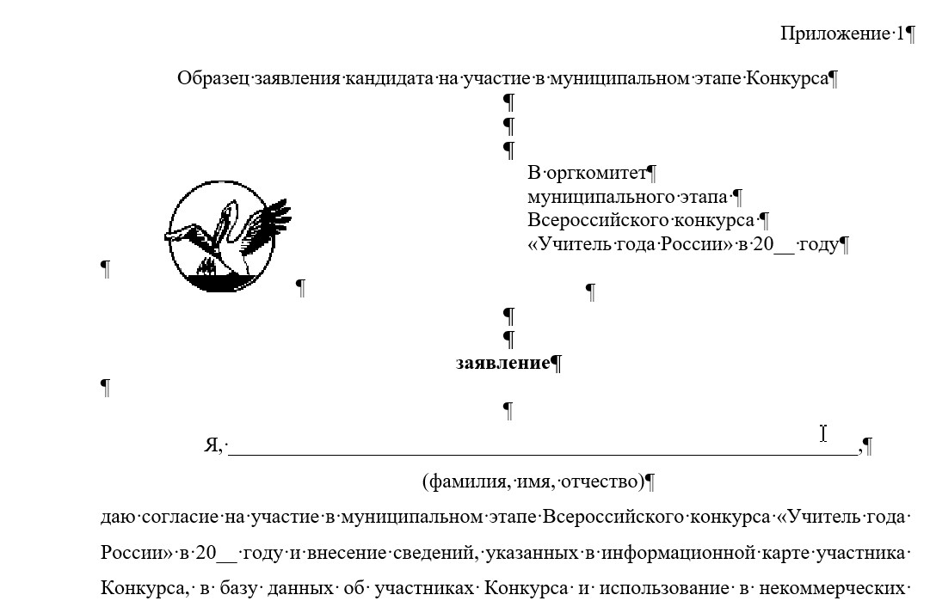
Документы

Slide 16
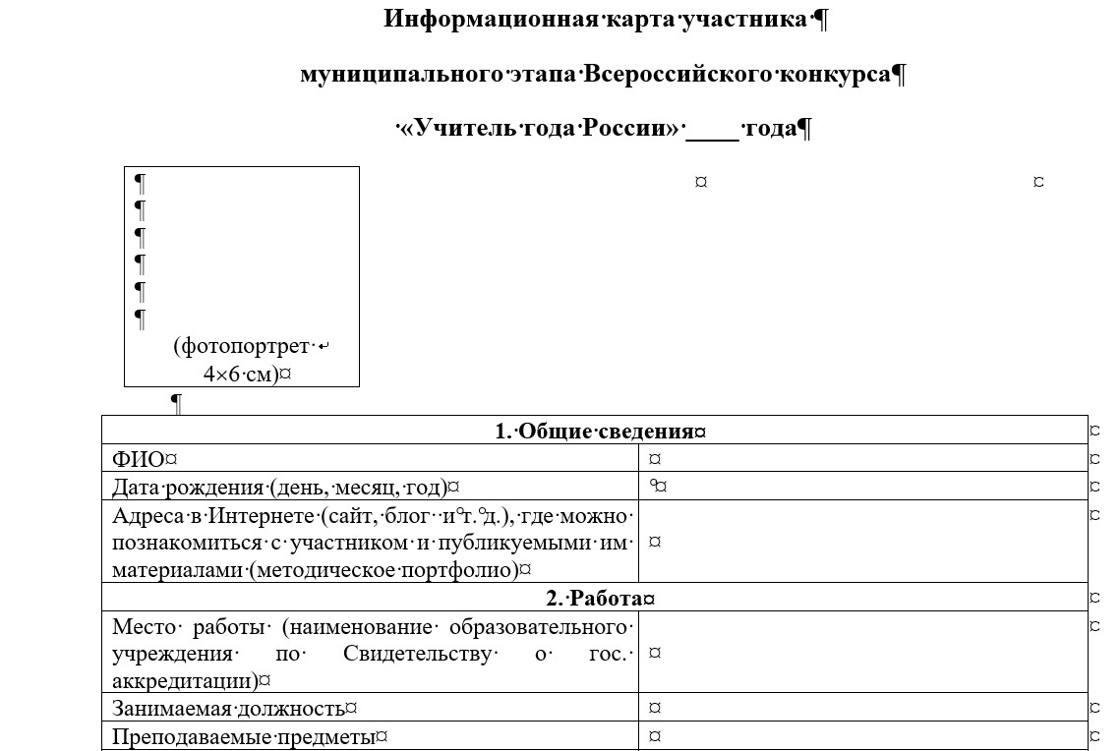
Документы

Slide 17
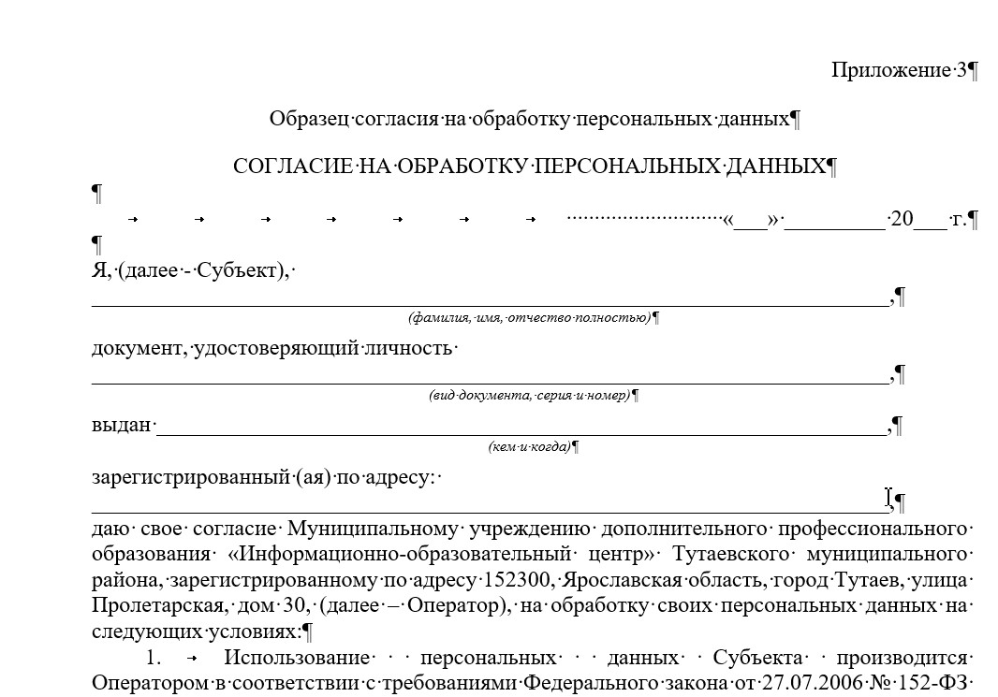
Документы

Slide 18
Муниципальный этап Всероссийского конкурса «Учитель года России» в 2022 году
Девиз конкурса «Учить и учиться»

